Slide 1
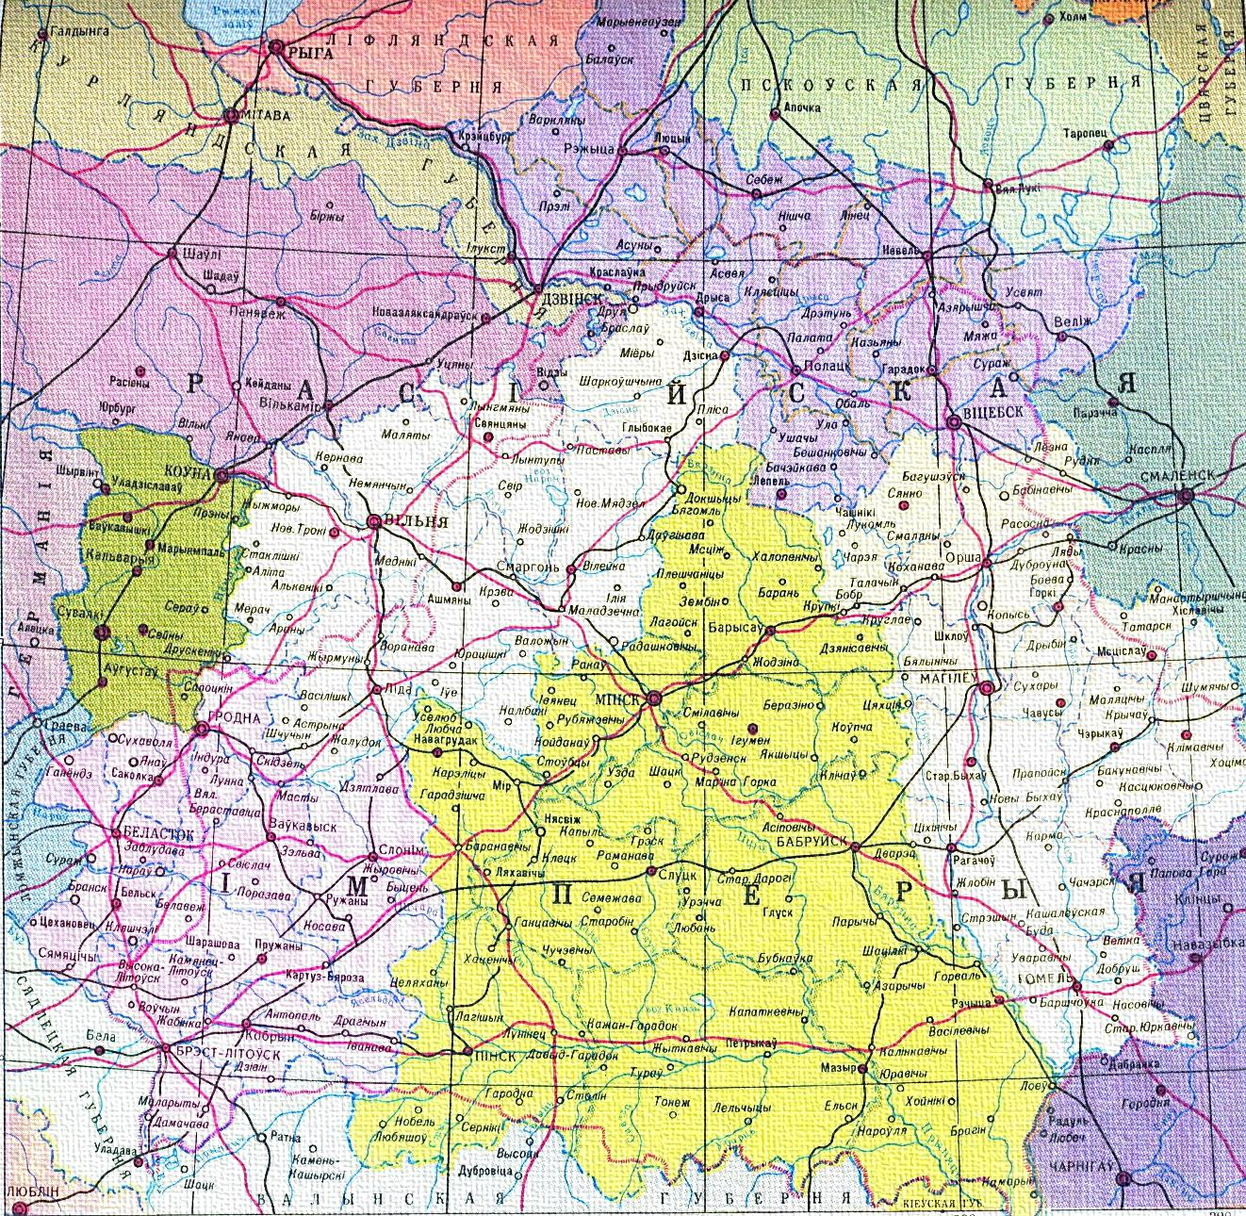
Живопись и архитектура Беларуси в 1860-х гг. – начале ХХ в.
история Беларуси, 8 класс

Slide 2
Живопись
Какие события второй половины XIX в. могли повлиять на становление реализма как господствующего стиля?
Стиль- РЕАЛИЗМ

Slide 3
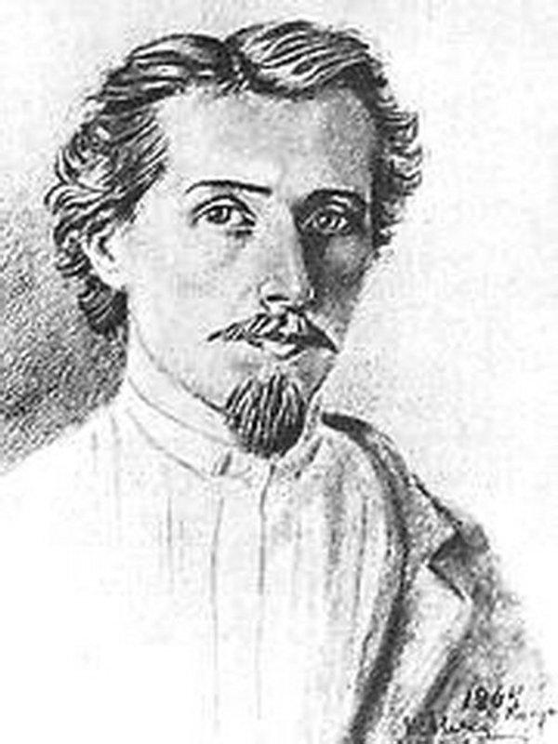
Живопись
Казимир Альхимович

Slide 4
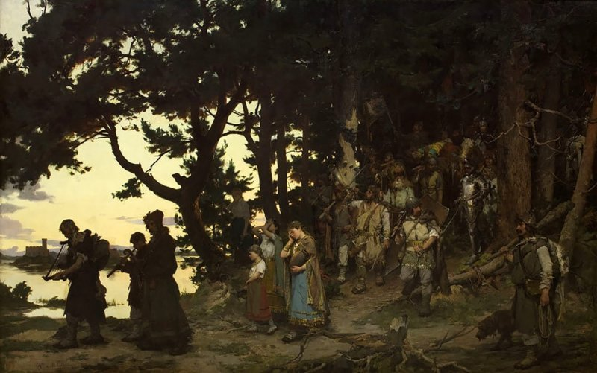
Живопись
Альхимович. Похороны Гедимина

Slide 5
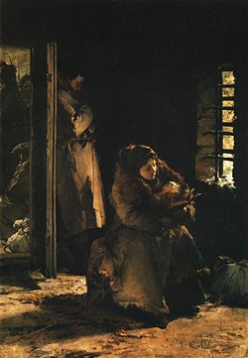
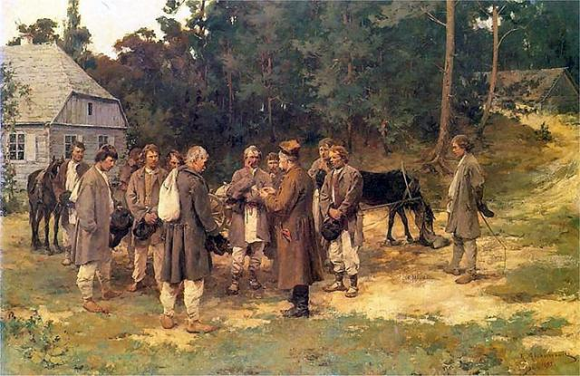
Живопись
Альхимович.
Наём работников
Альхимович.
На этапе

Slide 6
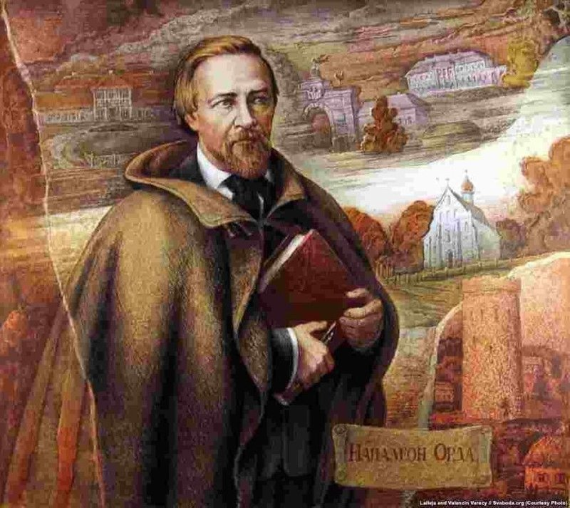
Живопись
Наполеон Орда

Slide 7
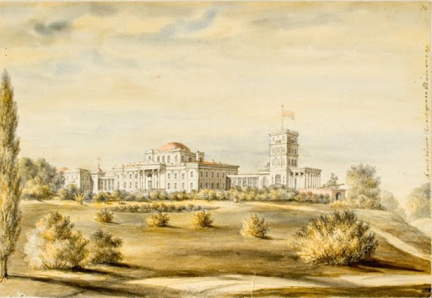
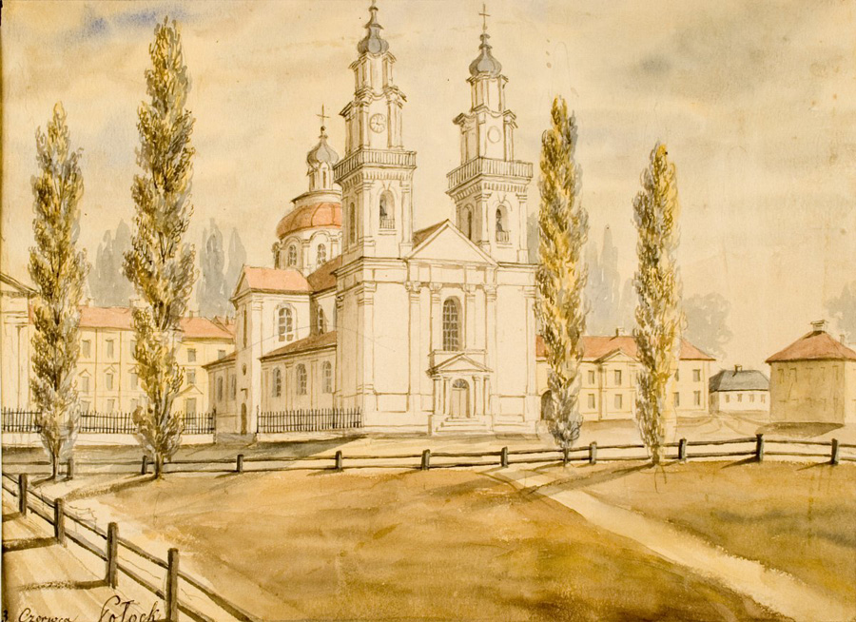
Живопись
Н. Орда.
Гомельский дворец Румянцевых-Паскевичей
Н. Орда.
Полоцкий иезуитский костел и коллегиум

Slide 8
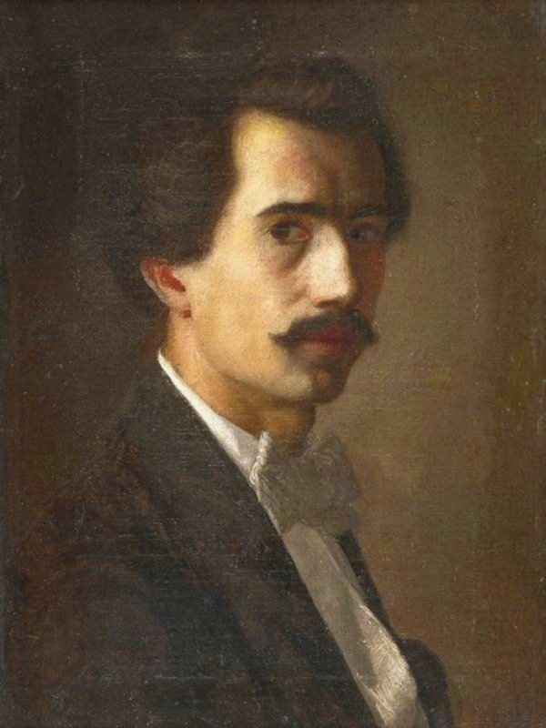
Живопись
Никодим Силиванович

Slide 9
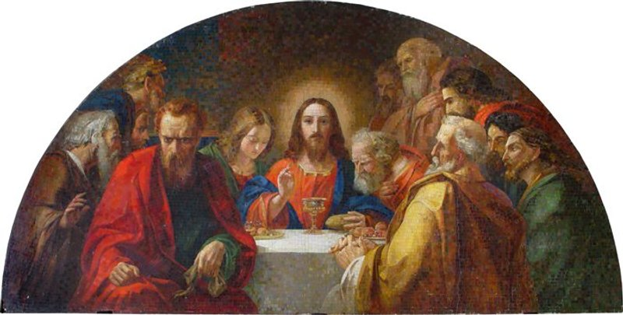
Живопись
Н. Силиванович.
«Тайная вечеря»

Slide 10
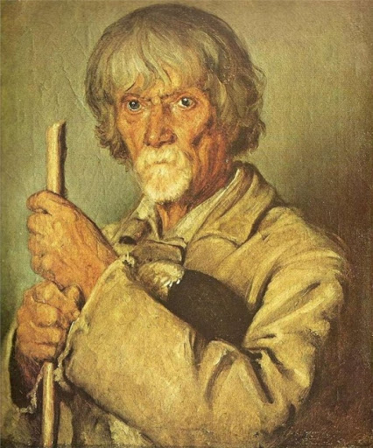
Живопись
Н. Силиванович.
Старый пастух

Slide 11
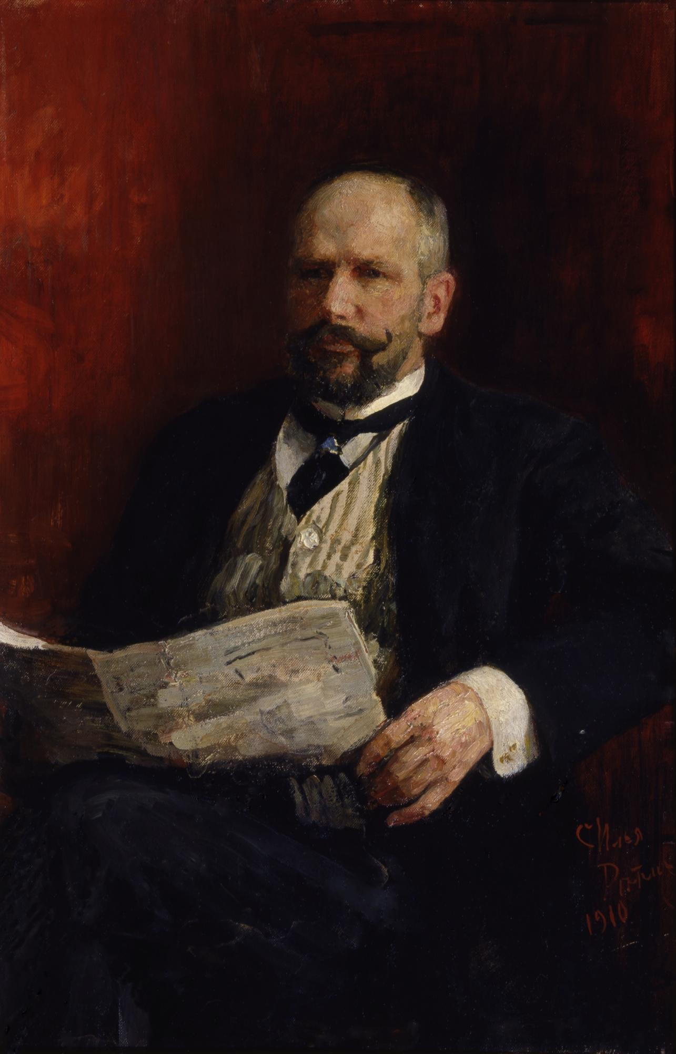
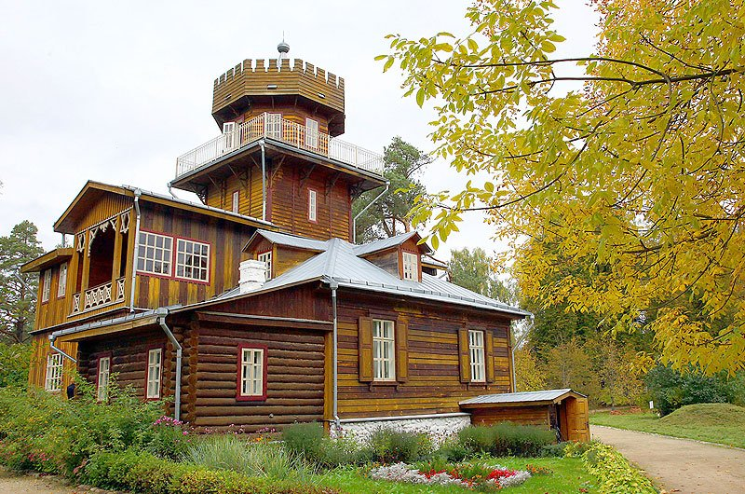
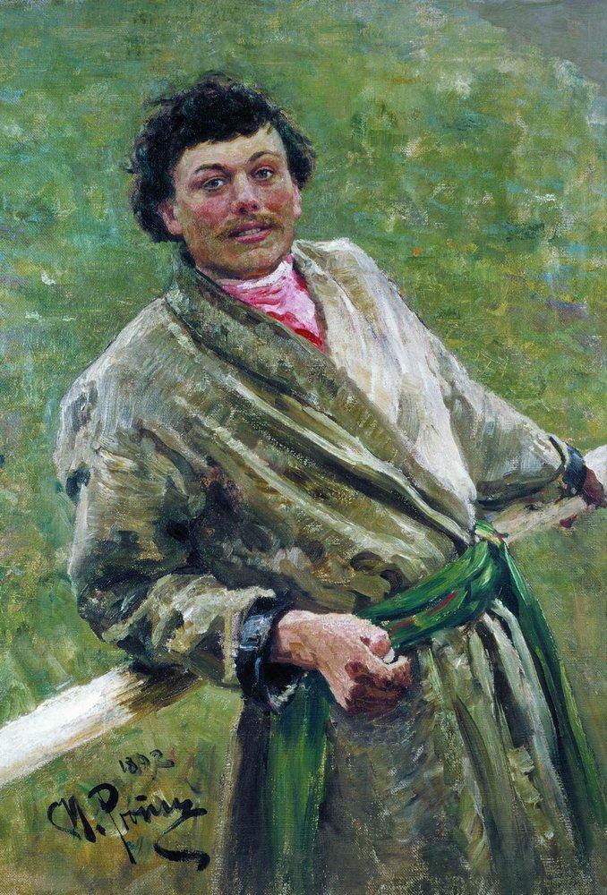
Живопись
Музей-усадьба
И. Репина «Здравнево»
И. Репин.
Белорус
Notes:
Угадать, чей портрет

Slide 12
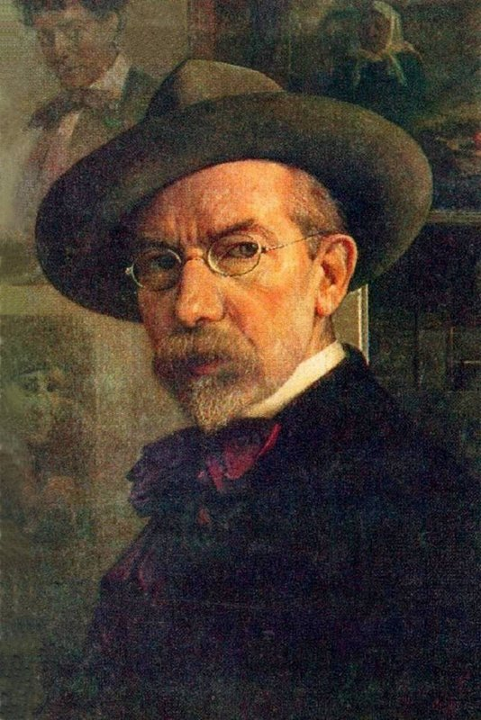
Живопись
Юдель Пэн

Slide 13
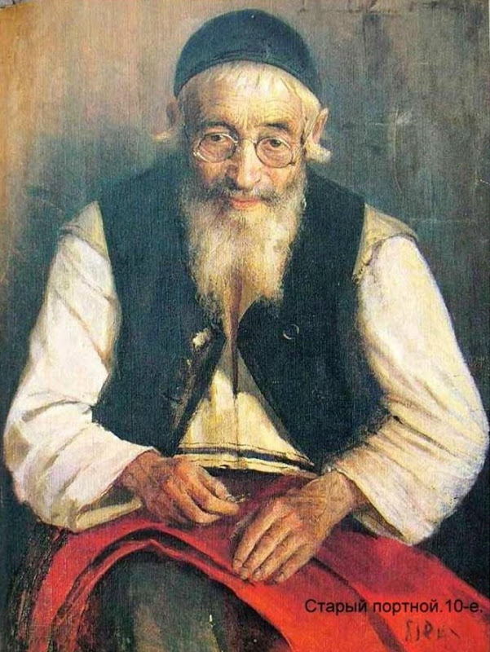
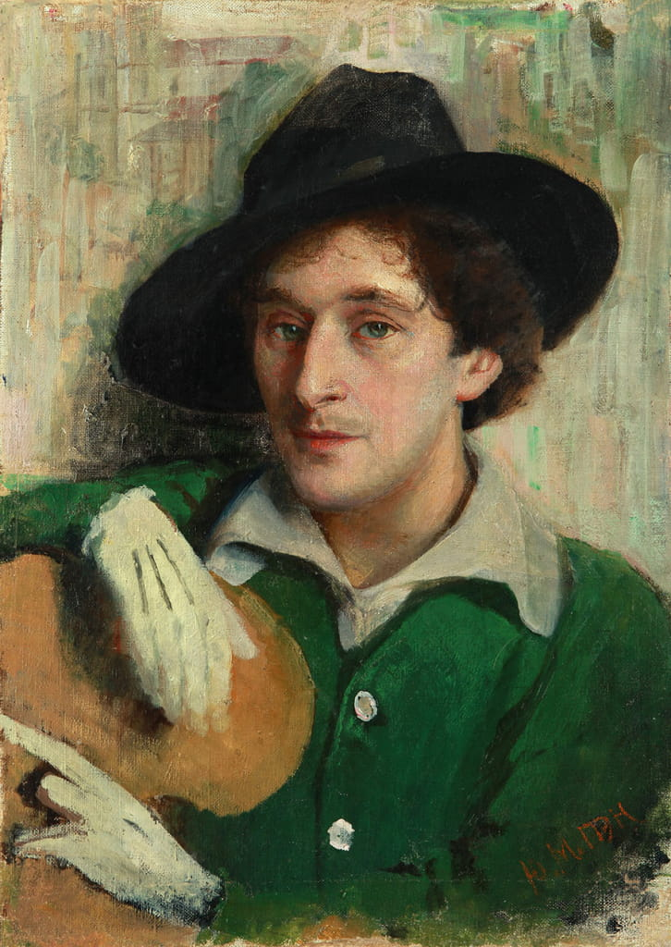
Живопись
Ю. Пэн. Старый портной
Ю. Пэн. Портрет
М. Шагала

Slide 14
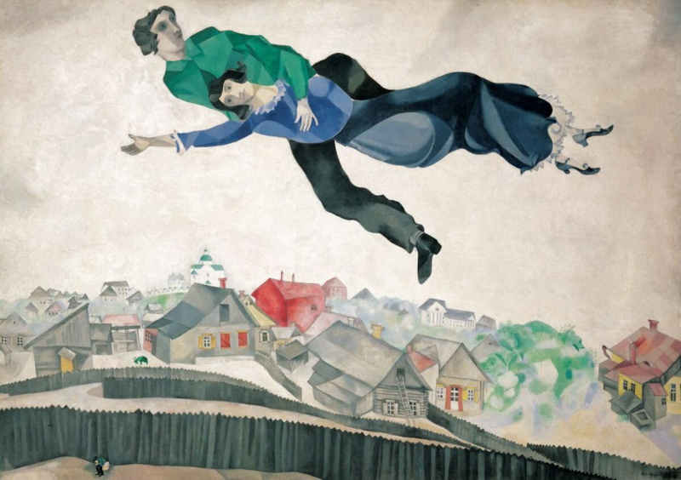
Живопись
Кто автор?

Slide 15
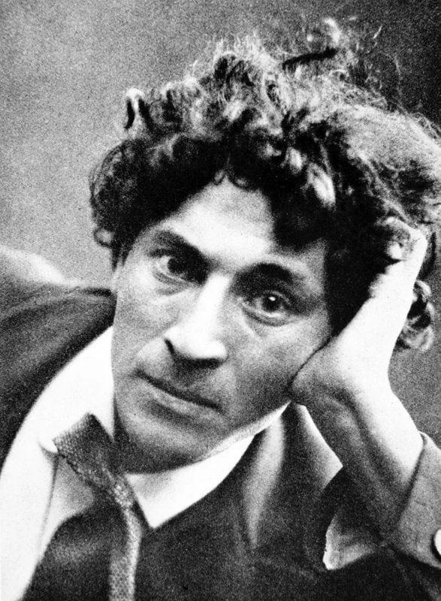
Живопись
Марк Шагал

Slide 16
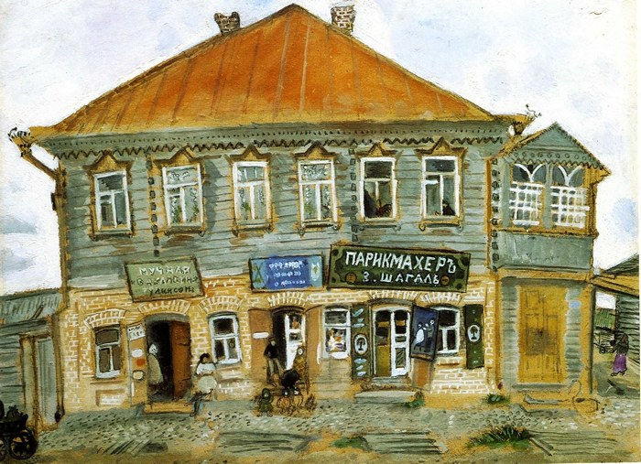
Живопись
М.Шагал. Дом в местечке Лиозно

Slide 17
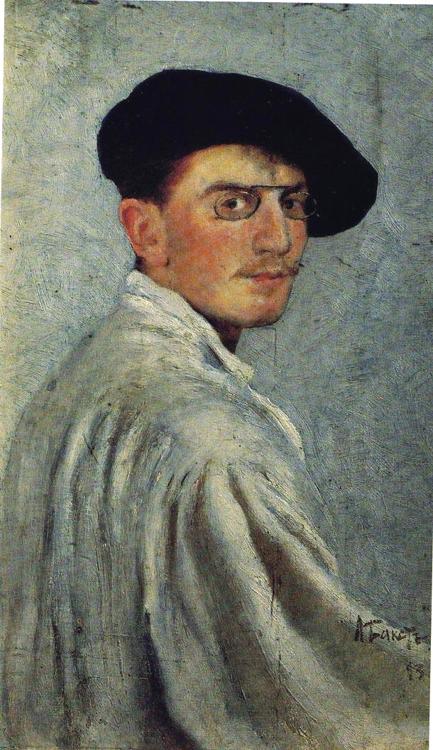
Живопись
Леон Бакст. Автопортрет

Slide 18
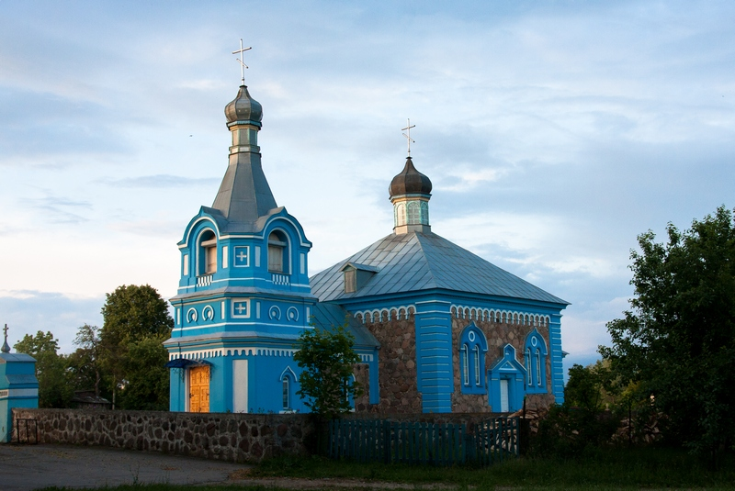
Архитектура
Псевдорусский стиль
Церкви-муравьёвки

Slide 19
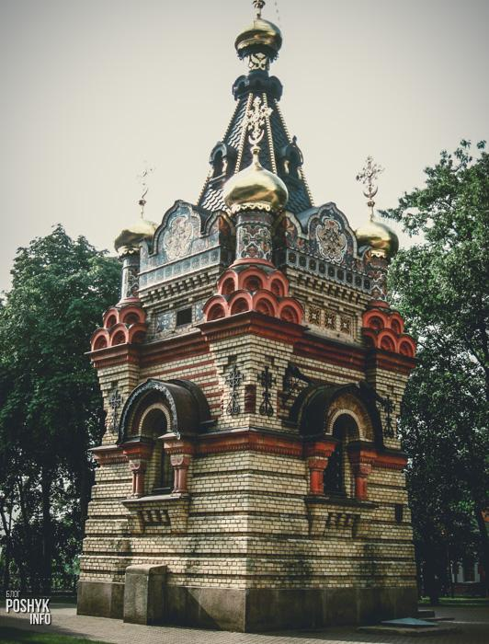
Архитектура
Псевдорусский стиль
Часовня-усыпальница Паскевичей в Гомеле

Slide 20
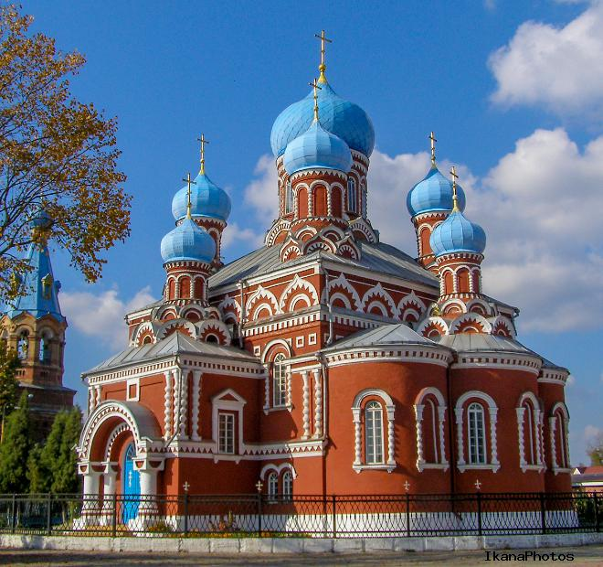
Архитектура
Псевдорусский стиль
Свято-Воскресенский собор в Борисове

Slide 21
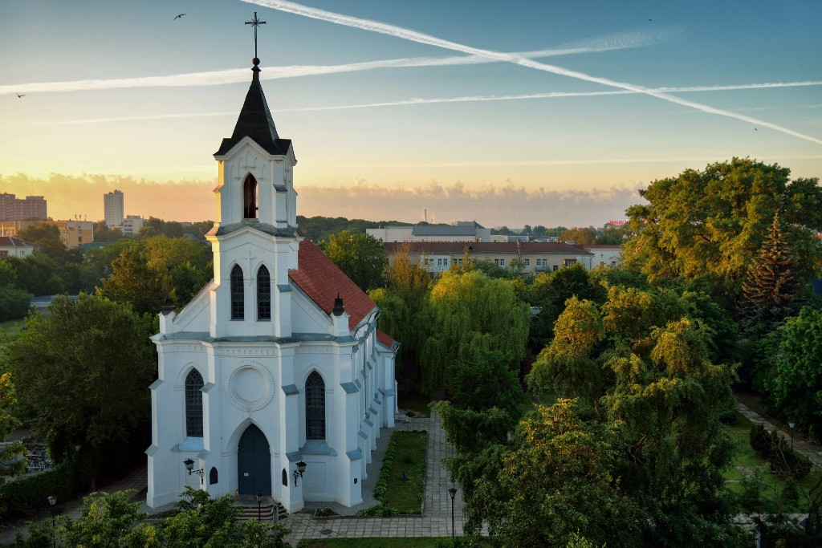
Архитектура
Неоготика
Костел Святого Роха в Минске

Slide 22
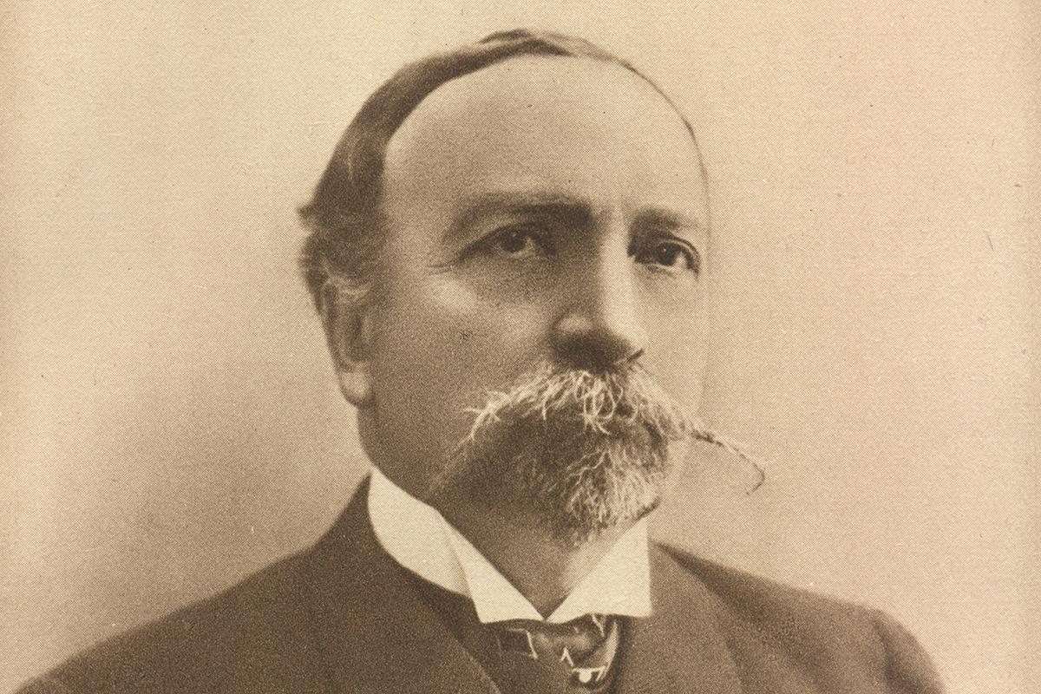
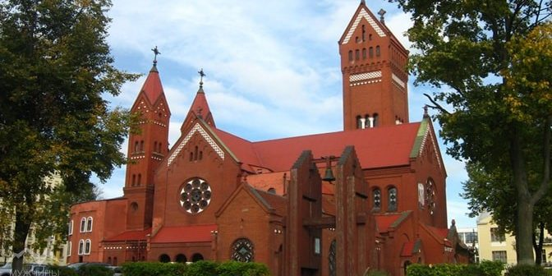
Архитектура
Как связан с костелом этот деятель?
Неоготика
Костел Святых Симеона и Елены

Slide 23
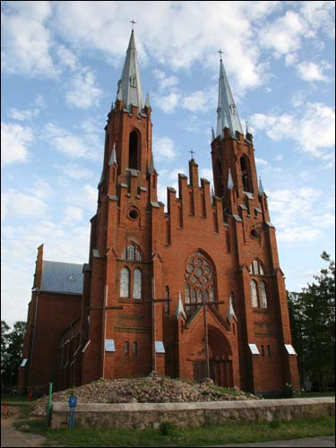
Архитектура
Неоготика
Костел Пресвятой Троицы в Видзах

Slide 24
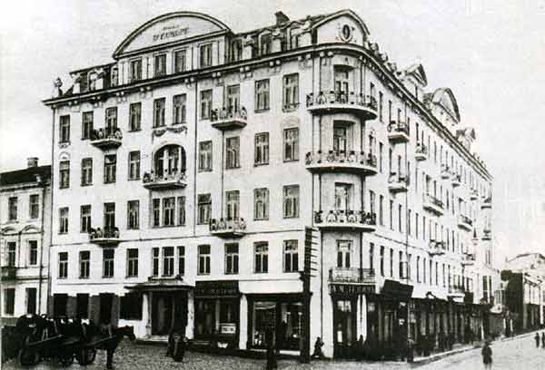
Архитектура
С.123: Первая пяти-звездочная?
Гостиница «Европа» в Минске
Модерн

